Slide 1


Slide 2

Вектор кода
Задача 6.
Мобильное приложение по повышению
финансовой грамотности детей и молодежи Москвы

Slide 3

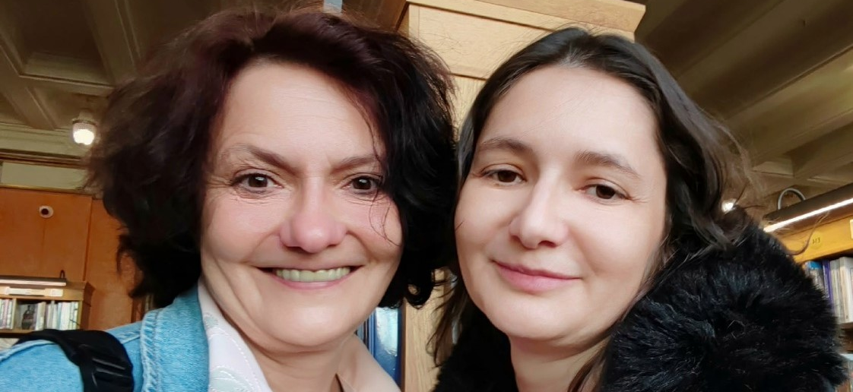
КОМАНДА
«ВЕКТОР КОДА»
Краткое описание решения:
Мобильное приложение для формирования базовых финансовых навыков у детей 7–11 лет через игровую механику с виртуальным питомцем.
Ребёнок создаёт собственного питомца (по умолчанию «Тоби», но имя можно изменить на любое), зарабатывает игровые монеты, выполняя задания, учится распределять бюджет по трём направлениям (обязательные расходы, желания, накопления) и копит на мечту вместе с персонажем-помощником - копилкой «Ананасом Татьяной».
О команде
Капитан: Калеева Жанна Григорьевна, капитан команды,
Tech Lead и автор методической базы
Кол-во участников: 2 человек
Краткое описание:
как образовалась команда? Мы сестры, наша жизнь это творчество, наука и технологии
Жанна Калеева – кандидат наук, профессор РАЕ
Инна Старикова – сценарист, нарративный дизайнер, редактор, журналист, член Союза Писателей
Город и регион: Санкт-Петербург
Уникальность решения:
📚 Собственная методическая база: В основе приложения лежит авторская книга «Жанна экономит» (автор: Жанна Калеева, псевдоним «Веня Сбереженя»). Тексты всех игровых заданий уже разработаны на базе этой книги и в данный момент адаптируются сценаристом команды под возрастную группу 7–11 лет..
🔗 Ознакомиться с книгой на Ridero
🎨 Авторская графика: Оригинальные иллюстрации персонажей (Тоби и Ананас Татьяна), созданные профессиональной художницей Маринетт Мортем. Письменное согласие автора на использование, адаптацию и распространение данных иллюстраций в составе приложения получено.
🔗 Портфолио и комиксы художника
3

Slide 4

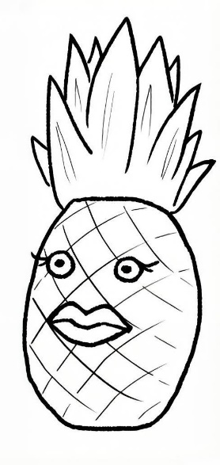
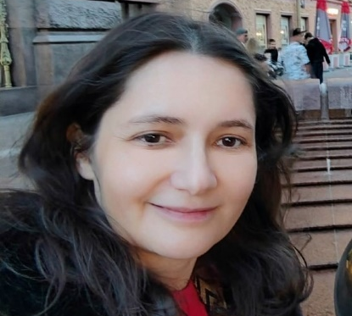
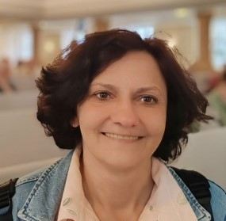

КОМАНДА «ВЕКТОР КОДА»
\
Жанна Калеева
Инна Старикова
Финансовый питомец (Тоби)
Копилка
Ананас Татьяна
Капитан команды, Tech Lead и автор методической базы
@Magicstalker
89119591478
ЛГУ, ОГТИ
Сценарист и нарративный дизайнер, редактор, интегратор.
@InnaGazi
89117766693
ОГТИ, ОГУ
Виртуальный
питомец, чей рост зависит от твоего бюджета.
Надежная копилка, сохраняющая монеты для исполнения большой мечты.

Slide 5

КОМАНДА «ВЕКТОР КОДА»
Краткая история команды:
01
Нашу команду составляют Жанна Калеева (кандидат наук, профессор РАЕ, обладатель диплома «Специалист по внедрению систем ИИ» от «Азбука цифры») и Инна Старикова (редактор, сценарист, нарративный дизайнер, член Союза Писателей). Мы создаем продукт на стыке технологий и педагогики, используя авторские иллюстрации художницы Маринетт Мортем, дочери капитана команды, переданные в проект с полного согласия автора.
Почему вы выбрали именно эту задачу
из предложенных на хакатоне?
02
Мы — сёстры, объединившие уникальный опыт: Жанна - кандидат наук и автор методической книги «Жанна экономит», Инна - сестра — профессиональный редактор, журналист, сценарист и нарративный дизайнер. Мы выбрали эту задачу, потому что она идеально соединяет авторскую методику финансовой грамотности с её умением превращать сложные концепции в увлекательные игровые сценарии для детей.
С какими основными сложностями или вызовами
вы столкнулись и как их преодолели?
03
Главной сложностью стала адаптация глубокого контента нашей книги «Жанна экономит» в увлекательный игровой формат для детей 7–11 лет, что мы решили благодаря синергии моей методической базы и нарративного дизайна Инны. Столкнувшись с ограничениями по установке специализированного ПО, мы успешно преодолели это, создав полноценный интерактивный прототип в Figma, который полностью закрывает все требования ТЗ.

Slide 6
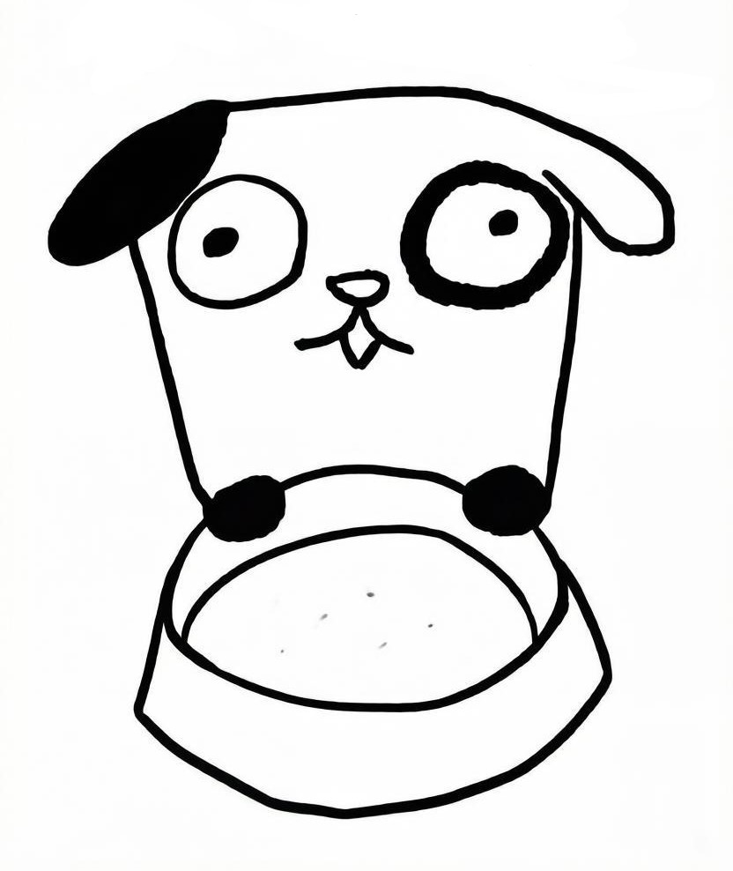
Описание проекта
Мобильное приложение для формирования базовых финансовых навыков у детей 7–11 лет через игровую механику с виртуальным питомцем.
Ребёнок создаёт собственного питомца (по умолчанию «Тоби», но имя можно изменить на любое), зарабатывает игровые монеты, выполняя задания, учится распределять бюджет по трём направлениям (обязательные расходы, желания, накопления) и копит на мечту вместе с персонажем-помощником - копилкой «Ананасом Татьяной».

Slide 7

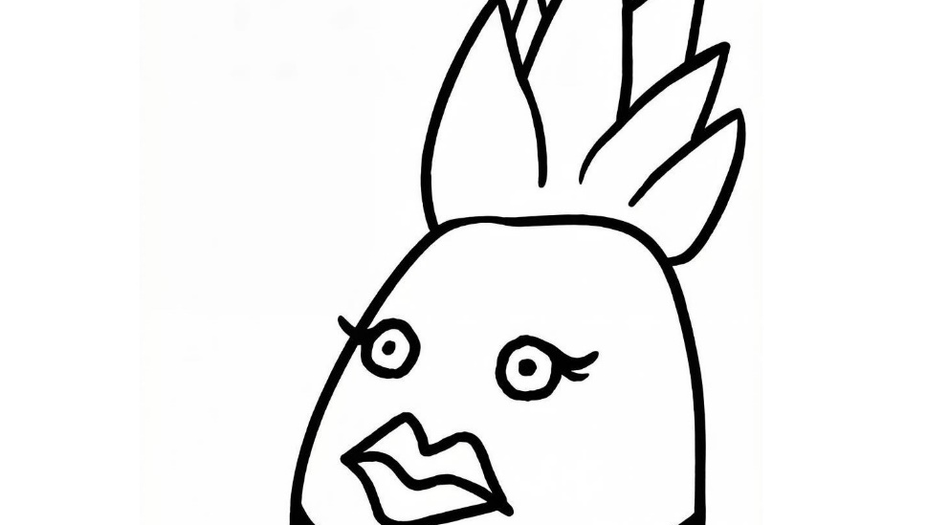
Идея продукта и механика питомца
www.lider.com
Тоби:
Виртуальный питомец, чей рост зависит от твоего бюджета
Ананас Татьяна: Надежная копилка, сохраняющая монеты для исполнения большой мечты.

Slide 8
КОРОТКО О РЕШЕНИИ
Техническая суть решения
Маркетинговая суть решения
Проект масштабируется в экосистему финансового воспитания: от мобильного приложения для детей 7–11 лет — к взрослой версии на базе авторской книги «Жанна экономит» и развитию фандома художницы Маринетт Мортем.
B2G (Государственный сектор): Интеграция приложения в уроки финансовой грамотности в школах Москвы, сотрудничество с проектом «Урок цифры» и порталом «Открытый бюджет города Москвы».
Методическая поддержка: Выпуск сопутствующих пособий для учителей и родителей на базе механик приложения.
Масштабирование: Адаптация контента под разные возрастные группы (7-9 и 10-11 лет) и расширение библиотеки заданий на базе книги.
Текущий этап: Интерактивный кликабельный прототип в Figma (5 ключевых экранов, полный сценарий).
Финальный стек: Нативная разработка на Kotlin + Jetpack Compose.
Хранение данных: Room (локальная БД) для полностью офлайн-работы.
Архитектура: Строгое разделение слоя данных, бизнес-логики и UI. Учебный контент вынесен в отдельный JSON-конфиг, что позволяет добавлять новые задания без переработки кода.
Безопасность: Работа без сбора персональных данных, без рекламы и внешних ссылок.

Slide 9
Стек и архитектура::
Текущий этап: Интерактивный кликабельный прототип в Figma Make — 5 ключевых экранов, полный пользовательский сценарий.
Планируемый стек (финальная APK-сборка):
Kotlin + Jetpack Compose — нативная Android-разработка
Room (SQLite) — локальная база данных для офлайн-работы
Архитектура MVVM — разделение слоёв данных, логики и интерфейса
Архитектура приложения:
data/ — слой данных (Room entities, DAO, database)
ui/ — интерфейс (Compose screens, ViewModels)
ui/navigation/ — навигация между экранами
content/ — учебный контент в отдельном конфиг-файле (JSON)
Ключевые принципы:
Офлайн-работа без сервера и ИИ
Локальный игровой профиль без сбора персональных данных
Учебный контент отделён от кода — новые задания добавляются без переработки основной логики
Соответствие требованиям Android 8.0+ и RuStore

Slide 10
Каналы внедрения:
B2G: интеграция в программу финансовой грамотности школ Москвы через Департамент образования и Департамент финансов города Москвы; участие в федеральных проектах («Урок цифры», «Билет в будущее»).
B2B: лицензирование персонажей Тоби и Ананас Татьяны для детских банковских продуктов (Тинькофф Junior, СберKids); коллаборации с издательствами детской литературы (Росмэн, АСТ, Самокат) для выпуска серии книг-продолжений; партнёрство с образовательными платформами (Учи.ру, Яндекс.Учебник).
B2C: публикация приложения в RuStore и VK Store с бесплатным базовым функционалом; продвижение через родительские сообщества и педагогических блогеров; выпуск мерча (стикеры, канцелярия) с авторскими иллюстрациями.
Монетизация: freemium-модель (бесплатный базовый функционал + премиум-подписка 99–199 ₽/мес: расширенные задания, дополнительные питомцы, родительская аналитика); продажа книг через онлайн-площадки (Литрес, Ridero, Ozon); грантовая поддержка от профильных фондов (Фонд президентских грантов, Фонд культурных инициатив).

Slide 11

Макроэкономический и социальный эффект:
Мы создаем не просто приложение, а инструмент формирования финансового иммунитета нации.
Инвестиции в человеческий капитал: Дети, научившиеся отличать «хочу» от «надо» и планировать бюджет в 10 лет, через 15 лет не будут брать необдуманные микрозаймы и попадать в долговые ямы.
Снижение социальной напряженности: Массовая финансовая грамотность снижает уровень банкротств физических лиц и кредитную нагрузку на семьи в будущем.
Культура сбережений: Воспитание привычки к регулярным накоплениям увеличивает внутреннюю инвестиционную базу страны.
Безболезненное обучение: Игровая механика снимает страх и скуку перед экономикой, превращая её в понятный инструмент управления собственной жизнью.

Slide 12
Пользовательский путь и игровая экономика:
Старт: Ребенок создает питомца (9 комбинаций вида и цвета) и получает стартовый бюджет.
Планирование: Распределяет монеты по 3 направлениям: обязательное, желаемое, накопления.
Действие: Выполняет задания, совершает покупки (видит последствия для питомца).
Цель: Копит на мечту (например, «Домик для Тоби») с помощником «Ананас Татьяна».
Ключевой принцип: Ограниченность ресурсов заставляет выбирать. Ошибки не наказываются (питомец не умирает), а становятся уроком — ребенок видит причинно-следственную связь и учится корректировать план.

Slide 13
Подробное описание решения (User Flow)
Основной цикл:
Приветствие →
Создание питомца (9 комбинаций) →
Стартовый бюджет (100 монет) →
Планирование бюджета (3 направления) →
Выполнение задания →
Покупки →
Пополнение накоплений →
Обратная связь и рост питомца.

Slide 14
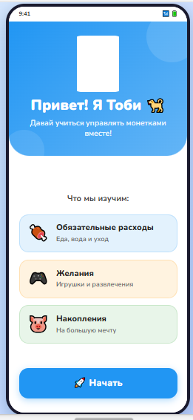

Описание главного экрана приветствия
Дружелюбное знакомство:
Возрастная уместность:
Персонаж «Тоби» сразу представляется ребёнку и приглашает его в совместное путешествие по миру финансов.
Минимум текста, крупные элементы, эмодзи-иконки — всё соответствует восприятию детей 7–11 лет.
Три ключевых понятия:
Экран кратко и наглядно объясняет три типа финансовых решений через понятные иконки и короткие фразы:
🍗 Обязательные расходы — еда, вода и уход
🎮 Желания — игрушки и развлечения
🐷 Накопления — на большую мечту
Простой призыв к действию:
Яркая кнопка «Начать» запускает создание питомца и переход к основному игровому циклу.

Slide 15
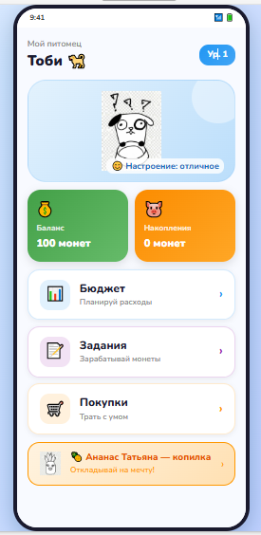
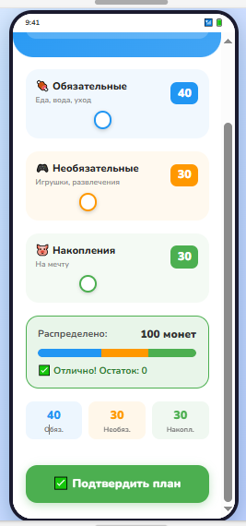
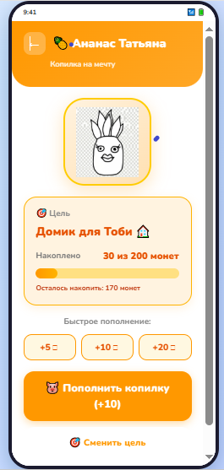

Текущий этап: Интерактивный кликабельный прототип в Figma (ключевые экраны, полный сценарий).

Slide 16
Подробное описание решения
Экран приветствия
Знакомство ребёнка с тремя типами финансовых решений: обязательные расходы, желания, накопления
Короткое объяснение цели игры простыми словами
Кнопка «Начать» запускает создание питомца
Создание питомца
9 комбинаций: 3 вида (щенок, котёнок, хомячок) × 3 цвета
Ребёнок сам задаёт имя питомцу (по умолчанию «Тоби»)
Питомец становится эмоциональным центром приложения
Планирование бюджета
Распределение стартовых 100 монет по 3 направлениям
Слайдеры с контролем остатка
Обучение принципу «сначала обязательное, потом желания, потом накопления»
Накопления с «Ананас Татьяной»
Выбор цели из 3 вариантов (например, «Домик для Тоби»)
Кнопки быстрого пополнения (+5, +10, +20)
Визуальный прогресс-бар и персонаж-помощник

Slide 17
Техническая суть решения
Финальный стек:
Хранение данных:
Архитектура:
Нативная разработка на Kotlin + Jetpack Compose.
Room (локальная БД) для полностью офлайн-работы.
Строгое разделение слоя данных, бизнес-логики и UI. Учебный контент вынесен в отдельный JSON-конфиг, что позволяет добавлять новые задания без переработки кода.

Slide 18
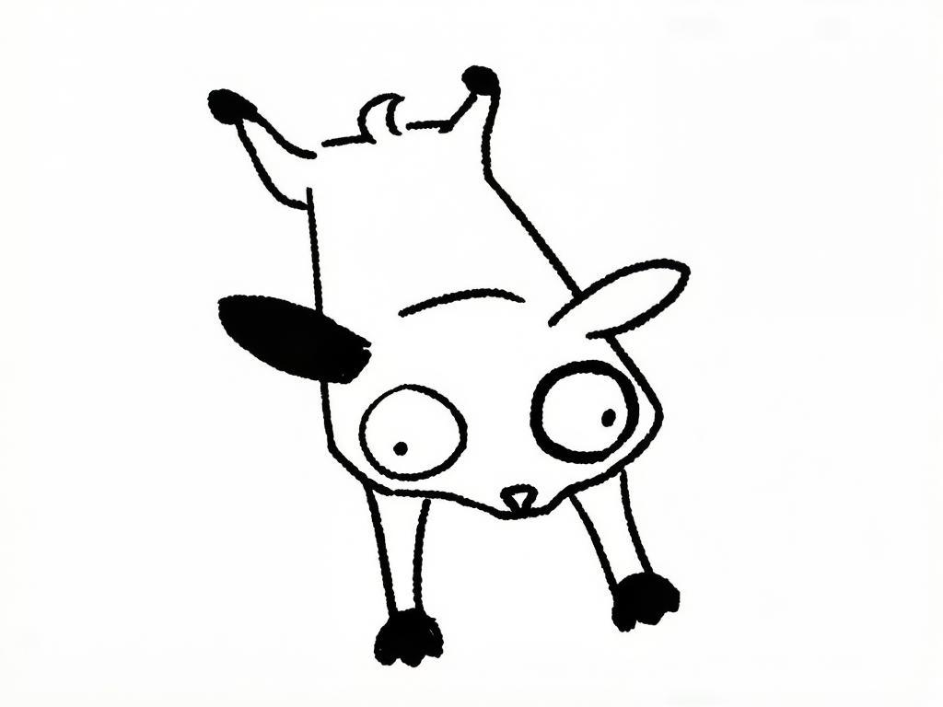

Уникальность решения
Синергия авторской методики, профессионального нарративного дизайна и аутентичной детской графики.
📚 Собственная методическая база: В основе приложения лежит авторская книга «Жанна экономит» (автор: Жанна Калеева, псевдоним «Веня Сбереженя»). Тексты всех игровых заданий уже разработаны на базе этой книги и в данный момент адаптируются сценаристом команды под возрастную группу 7–11 лет. Это гарантирует высокое качество, уникальность и педагогическую ценность контента.
🔗 Ознакомиться с книгой на Ridero
🎨 Авторская графика: Оригинальные иллюстрации персонажей (Тоби и Ананас Татьяна), созданные профессиональной художницей Маринетт Мортем. Письменное согласие автора на использование, адаптацию и распространение данных иллюстраций в составе приложения получено.
🔗 Портфолио и комиксы художника

Slide 19
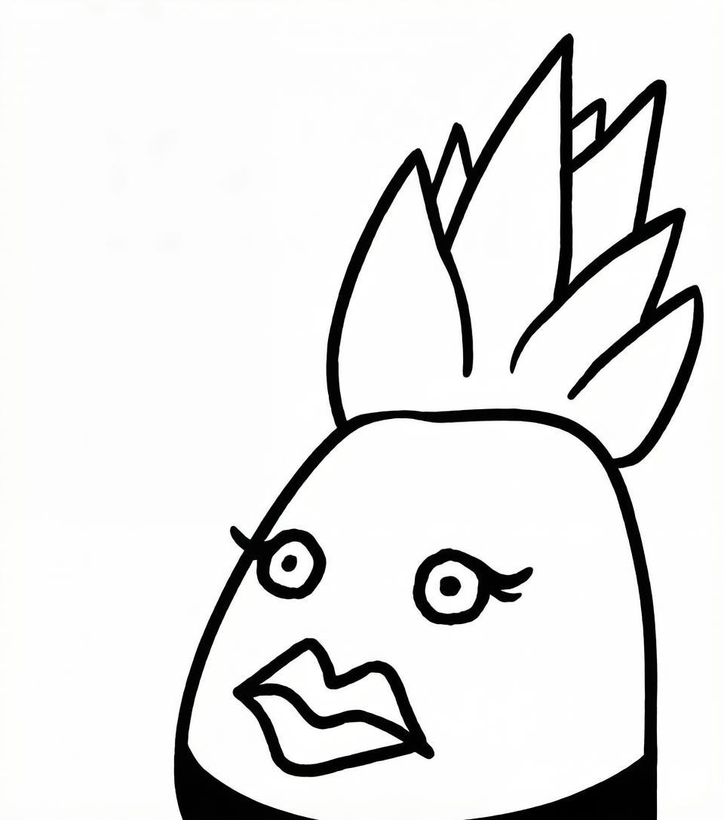
Планы по развитию решения
Технически: Сборка релизного APK, реализация офлайн-сохранения и раздела взрослого.
Копилка Ананас Татьяна
Контентно: Полная интеграция адаптированных заданий из книги «Жанна экономит».
Стратегически: Пилотное внедрение в московских школах и создание экосистемы финансового воспитания (приложение + книга + комиксы).

Slide 20


Образовательные результаты
Понимание назначения личного бюджета.
Различение обязательных и необязательных расходов.
Планирование простых покупок в условиях ограниченного бюджета.
Постановка краткосрочной финансовой цели и регулярные накопления.
Оценка собственных финансовых решений.
Использование приложения при участии взрослого.

Slide 21
Бизнесовая составляющая решения
Пилотный запуск приложения в школах Москвы
Запуск подростковой версии (12–16 лет) с усложнёнными сценариями
Формирование экосистемы: приложение + книга + комиксы + мерч
Тестирование методики на фокус-группах детей 7–11 лет
Публикация серии книг-продолжений с персонажами Тоби и Ананас Татьяной
Выход на федеральный уровень через партнёрство с Минпросвещения РФ
1
2
3
4
5
Интеграция в уроки финансовой грамотности Департамента образования
Лицензирование персонажей для детских банковских продуктов
Методические пособия для учителей на базе механик приложения
Коллаборации с издательствами и образовательными платформами

Slide 22
Этапы масштабирования
Тип: Дорожная карта (timeline)
2026 → Пилот в Москве
2027 → Все школы города
2028 → Федеральный уровень
2029 → Международная адаптация

Slide 23
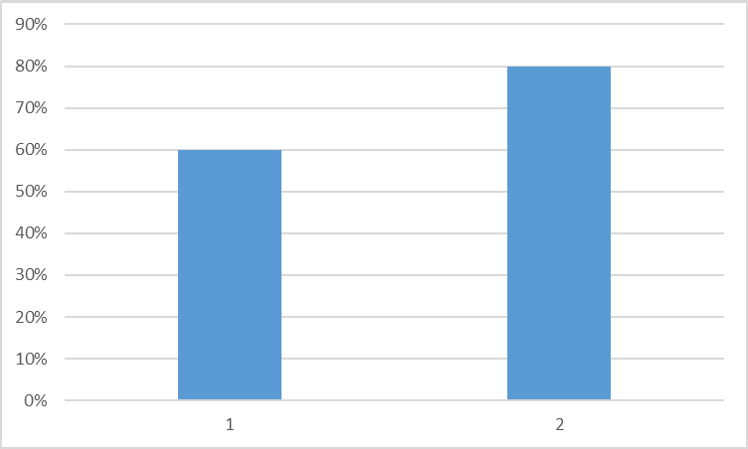
Социальный эффект через 2 года
Сравнительная диаграмма
"До / После«
До: 60% детей не понимают разницу между "хочу" и "надо"
После: 80% детей планируют бюджет и копят на цель

Slide 24
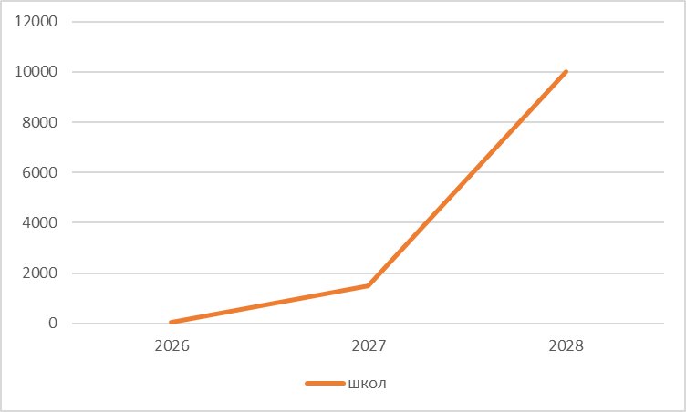
Прогноз охвата аудитории
Столбчатая диаграмма (рост по годам)
2026: 50 школ →
25 000 детей
2027: 1 500 школ → 450 000 детей
2028: 10 000 школ по РФ → 3 000 000 детей

Slide 25

Источники финансирования
Государственные гранты: 60%
Партнерства с EdTech: 25%
Лицензирование персонажей: 15%

Slide 26
Ключевые UX/UI-решения
Возрастная уместность: Крупные элементы (минимум 48×48 dp), короткие фразы, понятные суммы (100 монет), минимум терминов.
Доступность:
Цвет не единственный способ передачи информации, высокий контраст, звуки и анимации можно отключить.
Безопасность: Работа без сбора персональных данных, без рекламы и внешних ссылок. Кнопка возврата всегда доступна.

Slide 27
Результаты тестирования и ограничения
Тестирование:
Прототип проверен на 5 экранах, полный сценарий проходит без ошибок, все кнопки кликабельны и связаны.
Известные ограничения:
Прототип требует интернет (Figma), нет сохранения данных между сессиями, нет реального начисления монет.
План до финала:
Написание кода на Kotlin, интеграция заданий из книги, реализация сохранения данных через Room, сборка APK.

Slide 28
Описание решения
Ссылки и документация
Интерактивный прототип (Figma): [ваша ссылка]
Репозиторий проекта (GitHub): https://github.com/IvankaOrlova/Toby
Командный репозиторий (SourceCraft): [ваша ссылка]
Методическая основа (Книга): https://ridero.ru/books/ekonomiya_kak_dukhovnaya_praktika/
Авторская графика (Художник): https://mortem.tilda.ws/comics

